Slide 1
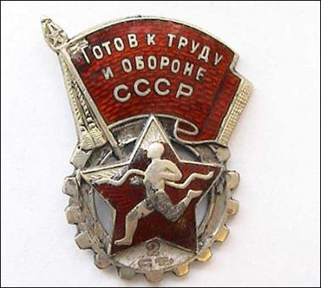
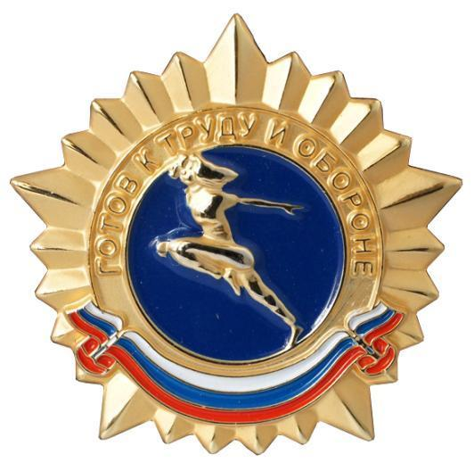
Комплекс ГТО как фактор укрепления обороноспособности страны и здоровья населения.

Slide 2
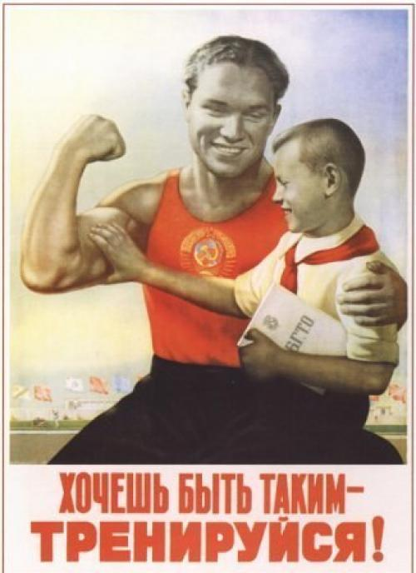
Что такое ГТО?
ГТО — это программа физической подготовки, которая существовала не только в общеобразовательных, но и в спортивных, профильных, профессиональных организациях Советского Союза. Программа ГТО поддерживалась и финансировалась государством, ведь была частью системы патриотического воспитания. Просуществовала ГТО ровно 60 лет, успев стать частью жизни нескольких поколений наших соотечественников. Сегодня, после 23 лет забвения ГТО возвращается в школы, в высшие учебные заведения, в жизнь каждого гражданина, занимая важные позиции в качестве показателя успеваемости абитуриента.

Slide 3
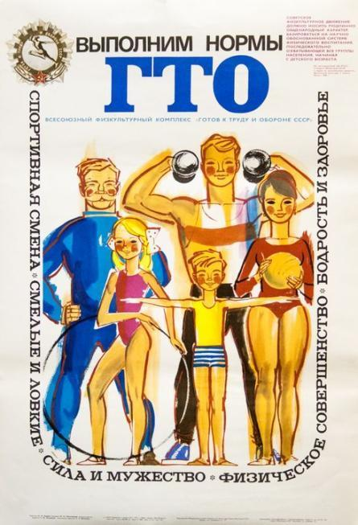
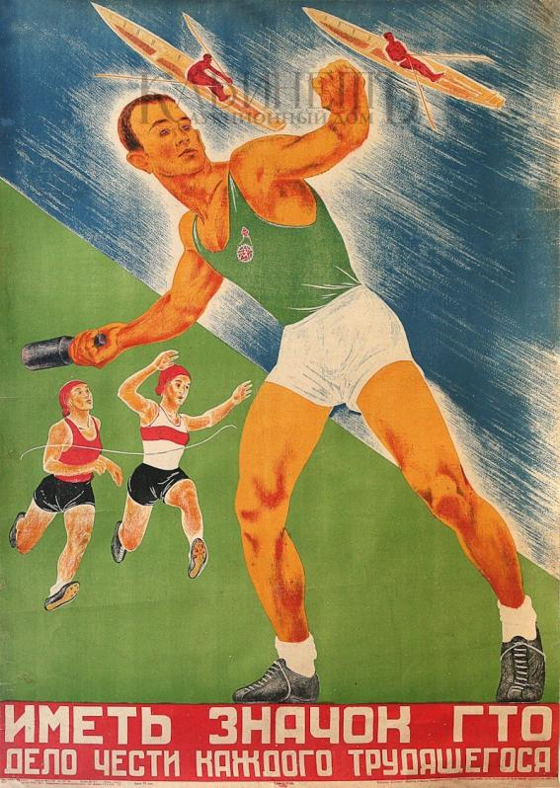
Охватывала население в возрасте от 10 до 60 лет.
Необходимо было сдать определенные нормативы по физ.подготовке.
Сдавать нужно было такие виды упражнений, как бег, прыжки в длину и в высоту, плавание, метание мяча, лыжные гонки, подтягивание на перекладине, стрельба, велокросс, туристский поход и др.

Slide 4
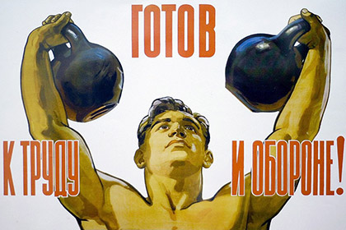
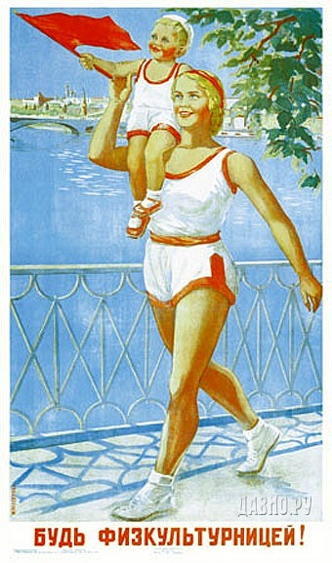
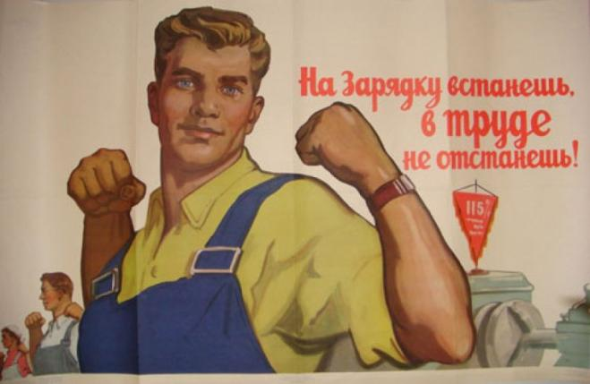
Простота и общедоступность физических упражнений и видов спорта, включенных в нормативы ГТО, их очевидная польза для укрепления здоровья сделали его популярным среди населения и особенно среди молодежи.

Slide 5
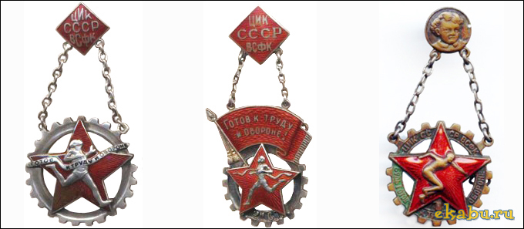
Цели и задачи ГТО
Всего, можно выделить 2 главные задачи ГТО – повышение общего уровня здоровья населения, и создание определенной прослойки в обществе, всегда готовой к военной обороне. Почему был выбран именно такой формат? Во первых, четкая система нормативов создавала соревновательность. Дети, подростки, старались превзойти сразу трех соперников – во первых, своих товарищей, участников соревнований, во вторых нормативы, указанные в таблице для того, чтобы получить значок. И в третьих, свои собственные результаты. Система ГТО являлась мощным стимулом для спорта. Нормативы развивали все группы мышц, увеличивали выносливость, координацию, умение рассчитывать свои силы

Slide 6
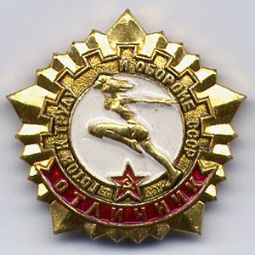
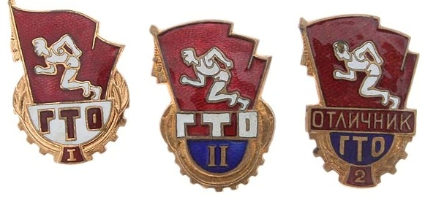
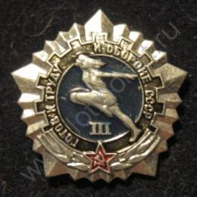
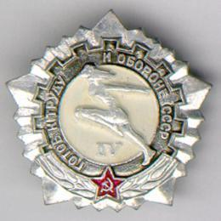
Сдача нормативов подтверждалась специальными серебряными и золотыми значками ГТО.
Те, кто сдавал нормативы в течение нескольких лет, получали значок «Почётный значок ГТО».

Slide 7
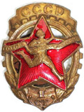
Развитие физической культуры и обучение населения военным навыкам становятся в СССР главной задачей молодой страны. В первый же год советской власти ВЦИК РСФСР принимает декрет «Об обязательном обучении военному искусству». Начиная с апреля 1918 года мужчины и женщины от 18 до 40 лет обязаны обучаться военному делу по месту работы.
Для этих целей в 1920 году в Москве создается военно-научное общество (ВНО) .

Slide 8
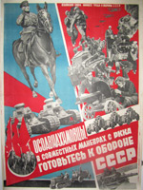
Рождение комплекса ГТО «под крылом» ОСОАВИАХИМа
В 1927 году путем слияний и реорганизаций нескольких военно-спортивных объединений в СССР создается самая крупная из специализированных общественных организаций – Общество содействия обороне, авиационному и химическому строительству (ОСОАВИАХИМ).
Уже к началу 1928 года эта организация насчитывает около 2 млн. человек. По всей стране под эгидой ОСОАВИАХИМа строятся тиры, стрельбища, создаются аэроклубы и военно-спортивные кружки, где молодежь проходит подготовку по таким специальностям, как радист, телеграфист, парашютист, моторист, санитар, медсестра, пилот и др.

Slide 9
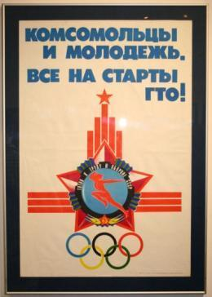
24 мая 1930 года газета «Комсомольская правда» опубликовала материалы о необходимости введения единого критерия для оценки всесторонней физической подготовленности молодежи. Предлагалось установить специальные нормы и требования, а тех, кто их выполнит, награждать значком. Инициатива ленинского комсомола получила признание в широких кругах общественности, и по поручению Всесоюзного совета физической культуры при ВЦИК СССР был разработан проект комплекса ГТО, который в марте 1931 года после обсуждения в различных общественных организациях страны был утвержден.
Впервые введенный комплекс ГТО состоял из одной ступени, которая включала 15 нормативов по различным физическим упражнениям (бег, прыжки, метания, плавание, лыжи и др.). Кроме того, сдающие комплекс должны были знать основы советского физкультурного движения и военного дела.

Slide 10
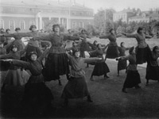
Развитие ГТО в 30-е годы
Начиная с 1931 года активисты ОСОАВИАХИМа ведут широкую пропагандистскую деятельность, проводят занятия по противовоздушной и противохимической обороне на заводах и фабриках, в государственных учреждениях и учебных заведениях. К обязательным занятиям привлекаются все учащиеся общеобразовательных школ, профессионально-технических, средних специальных и высших учебных заведений, личный состав Вооружённых Сил СССР, милиции и некоторых других организаций. Желающие заниматься физкультурой и спортом в свободное от работы и учёбы время посещают учебно-тренировочные занятия и участвуют в спортивных соревнованиях.

Slide 11
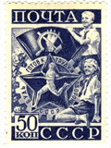

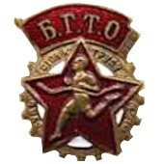
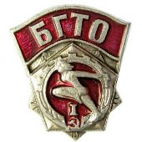
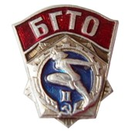
В 1934 г. для школьников разработали нормативы БГТО — «Будь готов к труду и обороне». Это стала базовой ступенью комплекса. Помимо чисто спортивных зачетов учащиеся должны были иметь знания по оказанию первой помощи, уметь проводить занятия по физкультуре и судить определенные виды спорта.

Slide 12
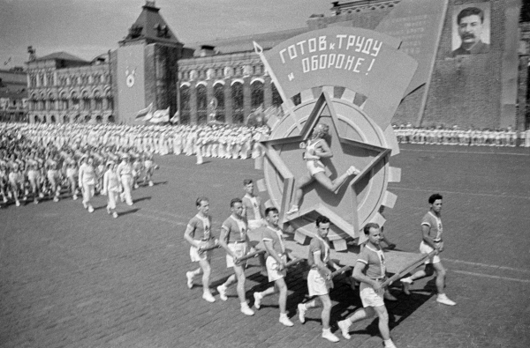
Популярность комплекса
Очень быстро спортивно-оборонный комплекс становится популярен. Нормы ГТО сдаются в школах, колхозных бригадах, рабочими фабрик, заводов, железных дорог и т.д. Проводятся масштабные соревнования на звание Чемпионов комплекса ГТО по отдельным его видам, которые по популярности не уступают Спартакиадам и центральным футбольным матчам сезона.
Все сдают нормативы ГТО, их очевидная польза для укрепления здоровья и развития навыков и умений, необходимых в повседневной жизни, делают комплекс популярным среди населения и особенно среди молодежи. Носить значок ГТО становится престижным

Slide 13
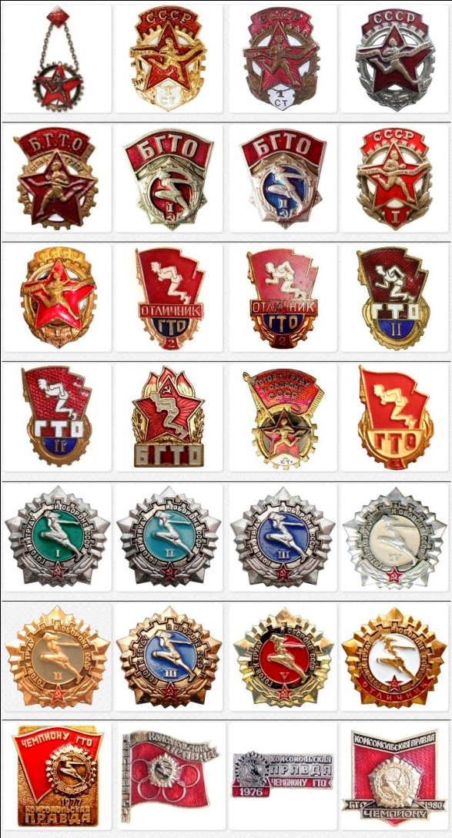
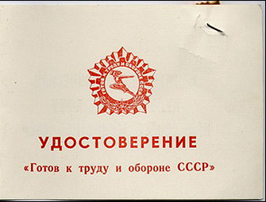
В структуре ГТО помимо значков были удостоверения. Первые значки ГТО были выданы в первый же год существования структуры, их получили 24 тысячи человек. Самым первым значок получил Яков Мельников, конькобежец, который получил бронзу на чемпионате мира в 1923 году. К слову, у него, кроме этой победы было еще 27 национальных рекордов. С каждым годом число людей, получивших значки, росло. Так, к примеру, к 1932 году значок первой степени получили 465 тысяч человек, а уже через год – в два раза больше. Через десять лет после создания ГТО число людей, получивших золотой значок составляло 6 миллионов человек. Среди людей, которые получали значки ГТО были известные звезды спорта и культуры СССР, Аркадий Гайдар, братья Знаменские, Василий Соловьев-Седой.

Slide 14
Влад ГТО в победу в Великой Отечественной войне.
Патриотическая целеустремленность и практическое содержание комплекса ГТО прошли суровую проверку в огне Великой Отечественной войны. Благодаря ГТО миллионы советских людей получили навыки маршевой, лыжной, стрелковой подготовки, плавания, метания гранат, преодоления водных преград и препятствий. Это помогло им в минимальные сроки овладеть военным делом, стать снайперами, разведчиками, танкистами, летчиками. Скромный значок ГТО для многих из них стал первой наградой, к которой позднее добавились ордена за подвиги в труде и бою.
В годы Великой Отечественной войны, когда перед всеми физкультурными организациями страны стала задача массовой военно-физической подготовки населения, комплекс ГТО был одним из важнейших средств в этой работе. Значкисты ГТО, овладевшие военно-прикладными двигательными навыками, добровольно ушли на фронт, успешно действовали в партизанских отрядах.

Slide 15
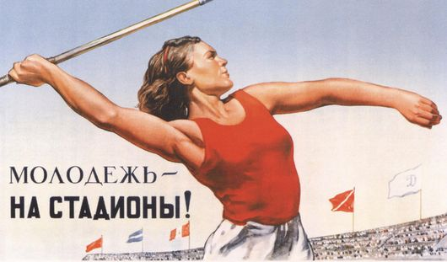
Изменение спортивных нормативов комплекса ГТО.
ГТО 30-х годов просуществовал более 40 лет. Определенные изменения в комплекс ГТО были внесены в 1940, 1947, 1955, 1959, 1965 годах , но в 1972 г. было принято постановление «О введении нового Всесоюзного физкультурного комплекса «Готов к труду и обороне СССР (ГТО)». Поскольку доля ручного физического труда в жизни советских граждан серьезно уменьшилась, а естественная физическая нагрузка снизилась (население перебралось из деревень в города, было занято умственной работой), то нужно было подгонять спортивные нормативы под новые реалии.

Slide 16
ГТО семидесятых.
Семидесятые годы проходят под эгидой массовых спортивных состязаний на основе ГТО. Так, с 1974 года в СССР начинаются всесоюзные первенства по многоборьям ГТО, которые всего через год объединяют под своей эгидой 37 миллионов участников, из них пятьсот человек выходят в финал. Призеры четвертой ступени автоматически становятся мастерами спорта СССР. За последовавшие семь лет чемпионами районов, городов, областей и республик стали свыше 350 тысяч юношей и девушек, среди них 77 чемпионов СССР по многоборью ГТО и 100 — первые в истории движения мастера спорта по многоборью ГТО (вот, оказывается, что означало выражение «студентка, комсомолка, спортсменка» в знаменитом гайдаевском фильме «Кавказская пленница»).

Slide 17
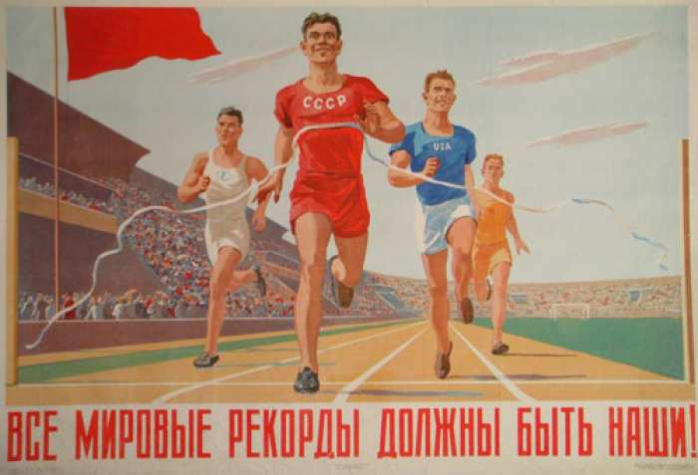
Во времена обязательных нормативов ГТО граждане СССР претендовали на медали на многих международных соревнованиях, становились рекордсменами почти во всех видах спорта.
К началу 1976 года свыше 220 миллионов человек имели значки ГТО.

Slide 18
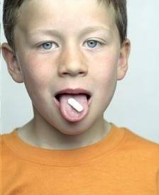
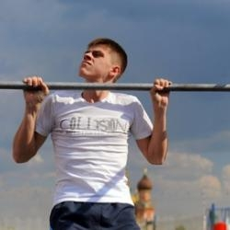
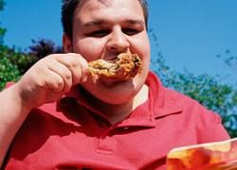

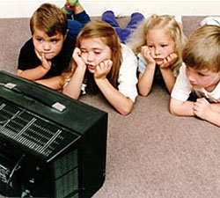
В годы перестройки, после развала Союза, комплекс ГТО был предан забвению, что существенно отразилось на физической подготовке граждан и, в первую очередь, молодежи.

Slide 19
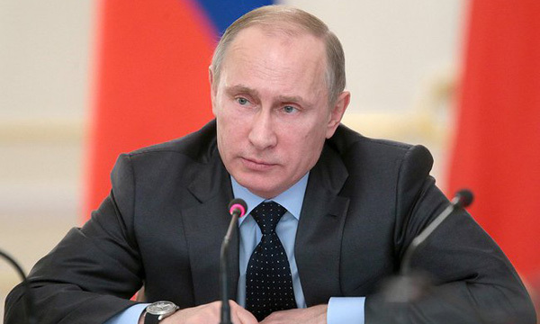
А что сегодня?
По Указу Президента РФ с 1 сентября 2014 года в нашей стране вводится Всероссийский физкультурно-спортивный комплекс «Готов к труду и обороне» (ГТО) для решения проблемы продвижения ценностей здорового образа жизни и укрепления здоровья детей.
В.В.Путин предложил воссоздать систему ГТО в новом формате с современными нормативами.
Также глава государства добавил, что для развития массового спорта в России даже имеются финансовые средства, поскольку не все выделенные бюджетные средства на Игры в Сочи были израсходованы в 2014 году. Именно эти средства и планируется освоить для начала действия программы ГТО.

Slide 20
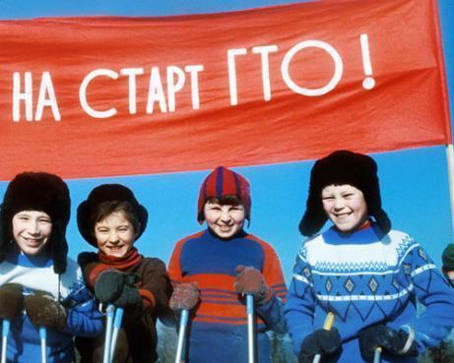
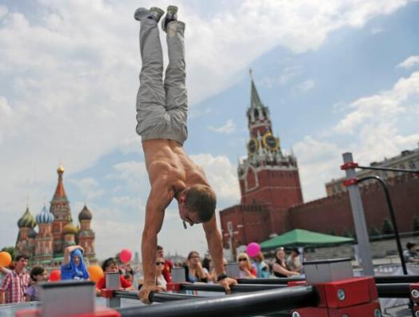

Горжусь тобой, Отечество!
Обновленная расшифровка ГТО звучит как: «Горжусь тобой, Отечество!»
Это название-призыв оказалось более личным, более теплым, в нем напрямую упоминается святое для русского человека слово «Отечество.

Slide 21
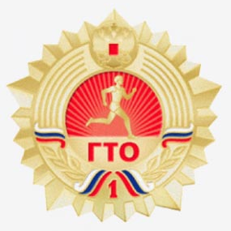
Ступени и нормативы ГТО -2014
I СТУПЕНЬ
мальчики и девочки 1 - 2 классов, 6 - 8 лет
II СТУПЕНЬ
мальчики и девочки 3 - 4 классов, 9 - 10 лет
III СТУПЕНЬ
мальчики и девочки 5 - 6 классов, 11 - 12 лет
IV СТУПЕНЬ
юноши и девушки 7 - 9 классов, 13 - 15 лет
V СТУПЕНЬ
юноши и девушки 10 - 11 классов, среднее профессиональное образование, 16 - 17 лет
VI СТУПЕНЬ
мужчины и женщины 18 - 29 лет
VII СТУПЕНЬ
мужчины и женщины 30 - 39 лет
VIII СТУПЕНЬ
мужчины и женщины 40 - 49 лет
IX СТУПЕНЬ
мужчины и женщины, 50 - 59 лет
X СТУПЕНЬ
мужчины и женщины, 60-69 лет
XI СТУПЕНЬ
мужчины и женщины, 70 лет и старше

Slide 22
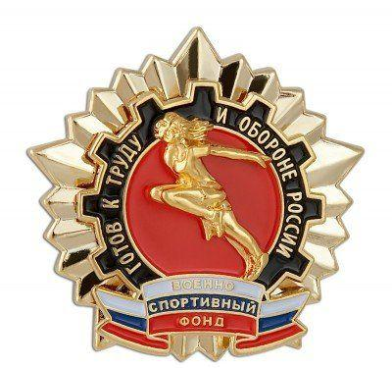
Выполнившие нормативы комплекса будут отмечены золотыми, серебряными или бронзовыми знаками отличия, а также получат массовые спортивные разряды и звания.
Обладание такими знаками отличия даст бонусы при поступлении в высшие учебные заведения.

Slide 23
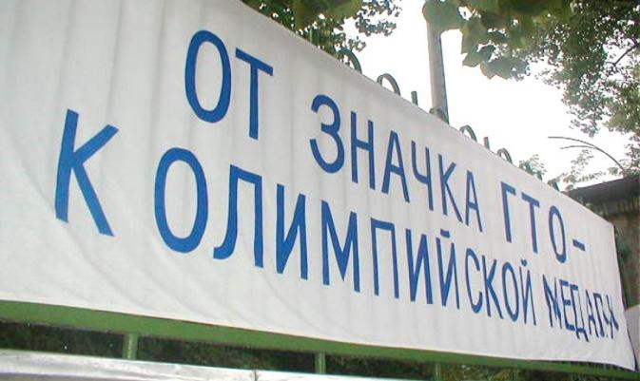
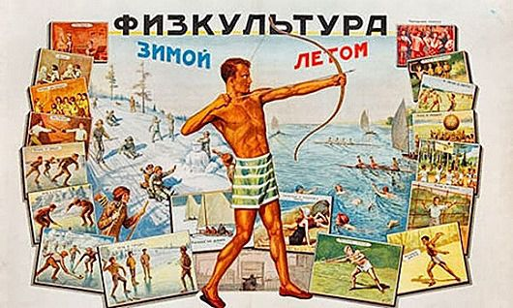
«От значка ГТО – к олимпийской медали!»
Так звучал лозунг, вдохновлявший миллионы советских граждан на ежедневные занятия физкультурой, спортом, утренней гимнастикой.
Получение и дальнейшее ношение значка ГТО было почетным, обеспечивало дорогу в большой спорт.
В былые времена его наличие говорило о том, что перед вами человек, который старается быть гармонично развитой личностью.

Slide 24
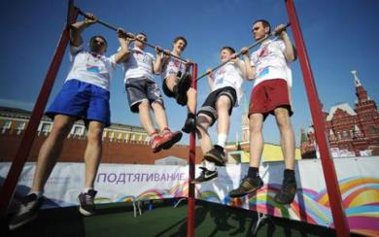
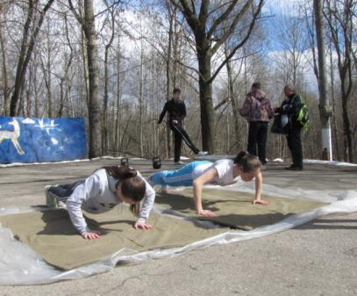
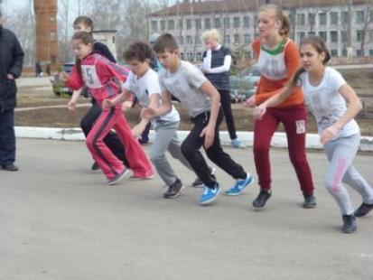
Сдать ГТО совсем непросто,
Ты ловким, сильным должен быть,
Чтоб нормативы победить,
Значок в итоге получить.
Пройдя же все ступени вверх -
Ты будешь верить в свой успех.
И олимпийцем можешь стать,
Медали точно получать.

Slide 25
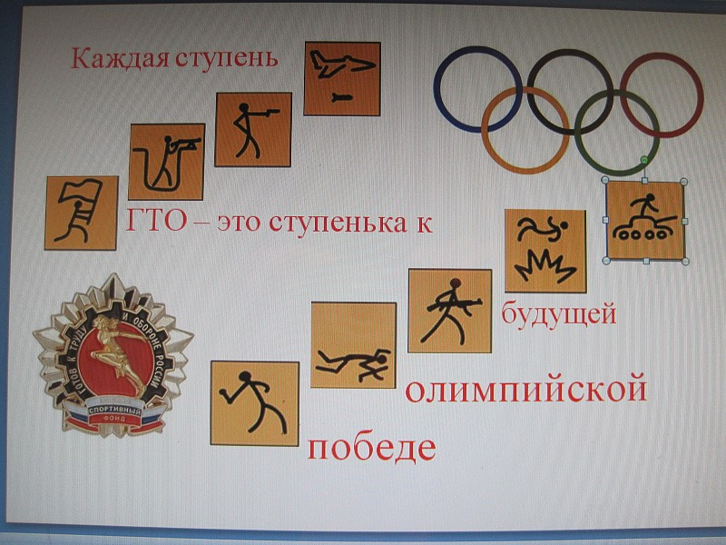

Slide 26

ПЛАКАТ ВРЕМЁН СССР
актуален сегодня.

Slide 27
Источники:
1. http://www.echo.msk.ru/blog/day_photo/1352462-echo/
2. http://olimp.kcbux.ru/Raznoe/gto/gto-stup-01.html
3. http://www.sportobzor.ru/a-vy-znaete/istoriya-gto-v-sssr.html
4.https://ru.wikipedia.org/wiki/%D0%93%D0%BE%D1%82%D0%BE%D0%B2_%D0%BA_%D1%82%D1%80%D1%83%D0%B4%D1%83_%D0%B8_%D0%BE%D0%B1%D0%BE%D1%80%D0%BE%D0%BD%D0%B5_%D0%A1%D0%A1%D0%A1%D0%A0
5. http://kakzdorovo.ru/library/esli_hochesh_byt_zdorovym/48/890.html
6. http://ckychnovosti.livejournal.com/280777.html
7. http://www.championat.com/other/article-192031-znak-gto-na-grudi-u-kogo.html
8. http://www.svdeti.ru/index.php?id=1545:gto&Itemid=96&option=com_k2&view=item
9. http://knowledge.allbest.ru/sport/3c0b65635b3ac79a4d53a89521306c27_0.html
10. http://nsportal.ru/shkola/fizkultura-i-sport/library/2014/05/21/istoriya-razvitiya-gto
11. http://nsportal.ru/shkola/klassnoe-rukovodstvo/library/2014/09/07/ot-norm-gto-k-olimpiyskim-medalyam

